Slide 1
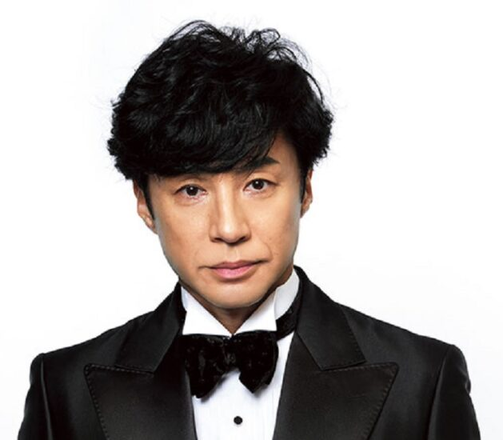
Masquerade President
A KUMASAKA SATOSHI FILM
Starring /NORIYUKI HIGASHIYAMA
2023/09/08
私達は 仮面を被り続けていたのだろうか
、

